Slide 3



Marco Antonio Canales
OnlineTic / MVP Cluster
CEO, CTO
http://www.onlinetic.es
http://onlineticsharepoint.blogspot.com.es
@Marco_Canales

Slide 4
Me voy a la Nube, cuando? Como? Por qué? y con qué? Cuanto me cuesta?

Slide 5

Me voy a la Nube?
Cuanto me cuesta en Tiempo, Dinero Y Recursos?
Cuando?
Como?
Por que?
Donde?
Con que?

Slide 6
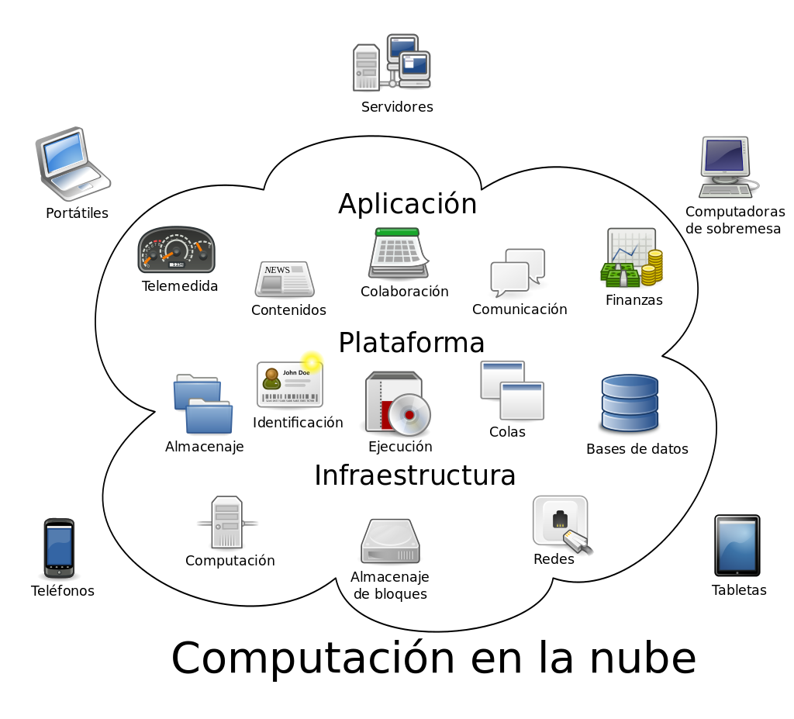
La nube, ese gran conocido!!
La nube pública es entonces un conjunto compartido de recursos, que sirven a muchas organizaciones, con un grupo compartido de recursos de proceso definidos por la relación entre un proveedor del servicio y un cliente. Pueden entregarse servicios como aplicaciones de productividad, o recursos de Infraestructura como servicio (IaaS por sus siglas en inglés) en ejecución en máquinas virtuales en un servicio de nube disponible solo para usuarios autenticados registrados y administrados de manera remota por profesionales que trabajan para el cliente. En otros casos, el proveedor de nube puede entregar toda la administración día a día de recursos de proceso como parte de un servicio PaaS.[
Notes:
Nube es un término que hace referencia a una “infraestructura que está disponible para el público en general o para un gran sector de la industria, y es provista por una organización que comercializa servicios a demanda”^{[1]}
Cuando esa infraestructura es básica –es decir que se refiere a equipamiento sin software ni servicios asociados- hablamos de Infraestructura como servicio (un ejemplo de esta oferta es Amazon o IBM Blue Cloud); en cambio, cuando además se ofrece un sistema operativo, una base de datos y algunos servicios de administración y mecanismos automatizados de escalabilidad y facturación por uso, se hace referencia a una Plataforma como Servicio (por ejemplo, Windows Azure,^{[2]} Google App Engine o Sun Cloud).^{[3]}
La nube pública es entonces un conjunto compartido de recursos, que sirven a muchas organizaciones, con un grupo compartido de recursos de proceso definidos por la relación entre un proovedor del servicio y un cliente. Pueden entregarse servicios como aplicaciones de productividad, o recursos de Infraestructura como servicio (IaaS por sus siglas en inglés) en ejecución en máquinas virtuales en un servicio de nube disponible solo para usuarios autenticados registrados y administrados de manera remota por profesionales que trabajan para el cliente. En otros casos, el proveedor de nube puede entregar toda la administración día a día de recursos de proceso como parte de un servicio PaaS.^{[4]}
El beneficio de este paradigma se resume en el ahorro de costos (no hay inversión inicial en equipamiento o licencias de software), y en la agilidad con que varía la utilización de recursos de TI; mientras avanza la adopción de este modelo, la industria trabaja para resolver algunos desafíos referidos a la seguridad, la interoperabilidad y la portabilidad de la información.^{[5]} Por esto, y por algunas dificultades que persisten en los sistemas de pago, en la actualidad son más las empresas que se orientan a la nube privada que aquellas que avanzan hacia la nube pública.^{[6]} Las plataformas de nube pública permiten a gobiernos, empresas y organizaciones de diversa índole montar sus aplicaciones, pero también existen aplicaciones disponibles –genéricas- listas para usar, como Office 365 o Intune de Microsoft, Google Apps o Microsoft Dynamics Online, entre otras. En el modelo de nube pública –que no debe confundirse con nube comunitaria- habitualmente hay cargos variables según diferentes criterios: tiempo de uso, volumen de tráfico, cantidad de usuarios concurrentes o visitas, etc. En cualquier caso, el modelo de pago escala según el éxito del sitio o las aplicaciones que se coloquen en la nube.

Slide 7
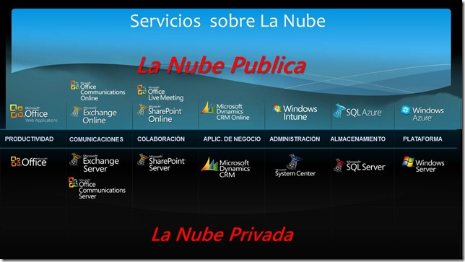
Vamos a nuestra nube!!!

Slide 8
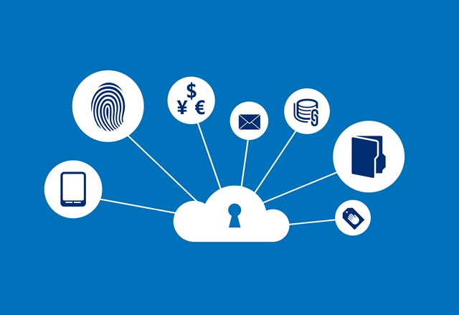
El poder de la transformación de la nube
Dotar de medios a una plantilla mas productiva
Transformar el modo en que se hace negocios
Inventar nuevos modelos de negocios
Mejorar su infraestructura de TI

Slide 9
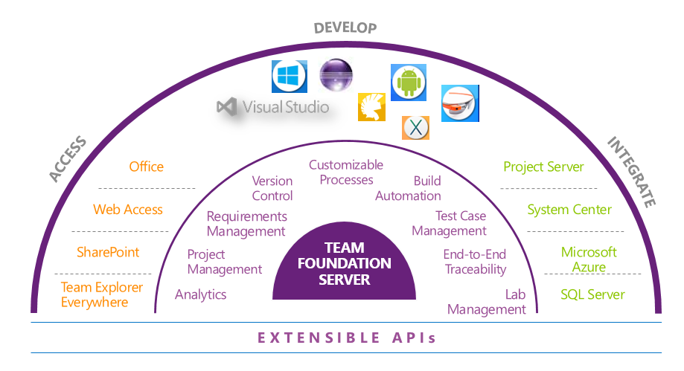
Mi Visión Global

Slide 10
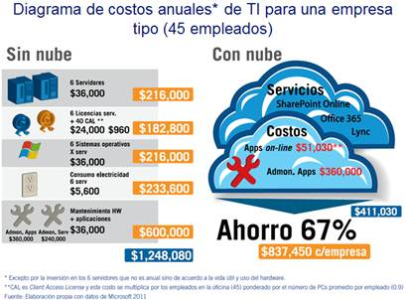

Cuanto me cuesta en Tiempo, Dinero Y Recursos?

Slide 11
Cuanto me cuesta en Tiempo, Dinero Y Recursos?
Hazte un planning con fechas reales
Genera un nuevo Cash-flow
Define lideres y roles
Analiza los costes actuales y optimizados
Análisis de recursos productivos
Reestructuración de recursos (hablar con RRHH)
Plan de comunicación
Plan de formación

Slide 12
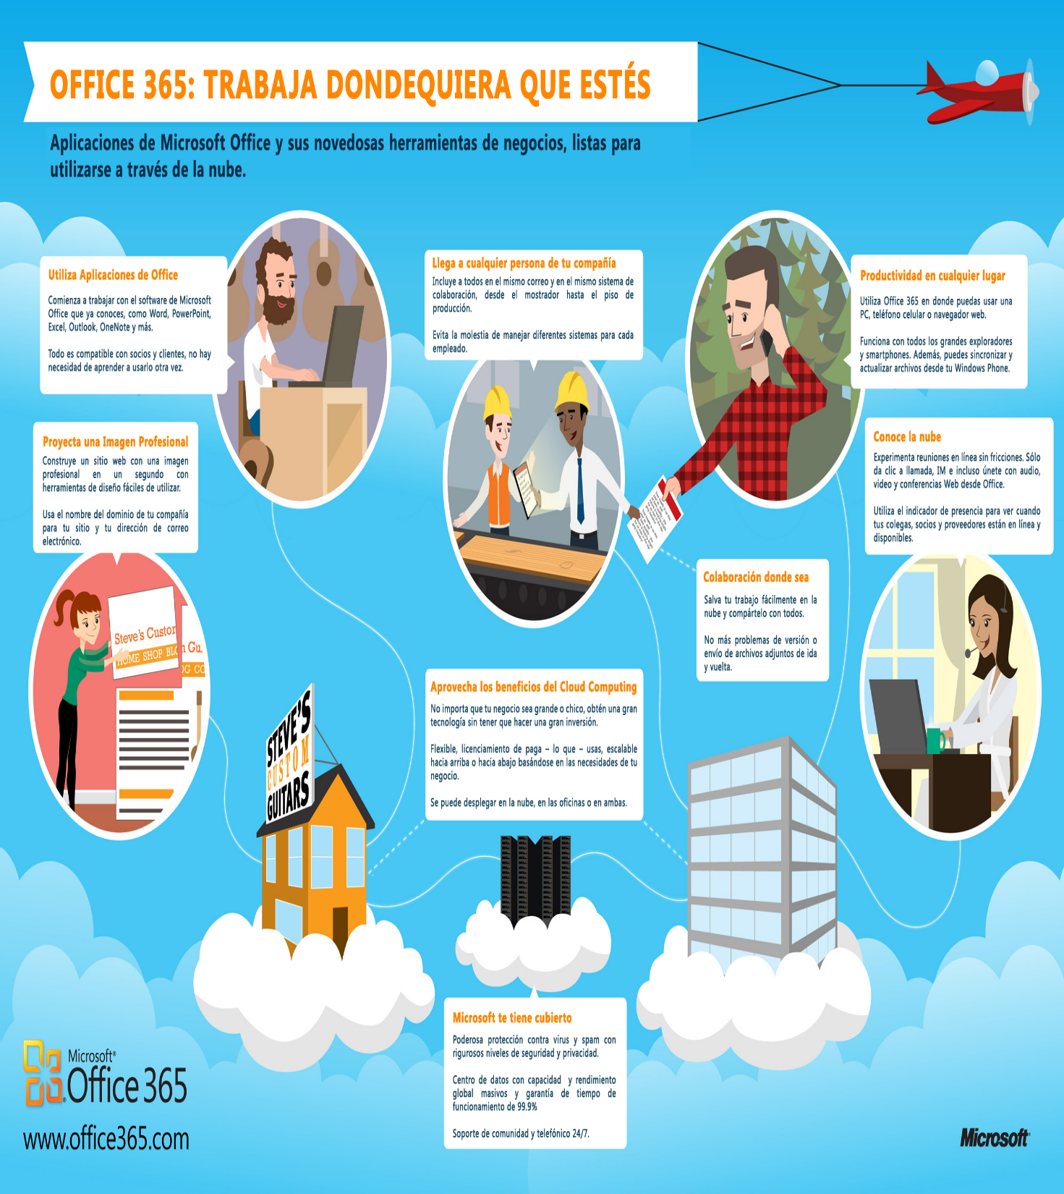
Cuando?

Slide 13
Cuando?
Análisis de costes de fijos vrs costes por servicios
Compra vrs servicio externalizado
Gestión del cambio clara y definida
Servicio actual vrs servicio futuro
Criticidad de la estrategia empresarial
Visión de escalabilidad
Consenso Directivo
Limitante de Negocio en el mercado potencial

Slide 14

Donde?

Slide 15
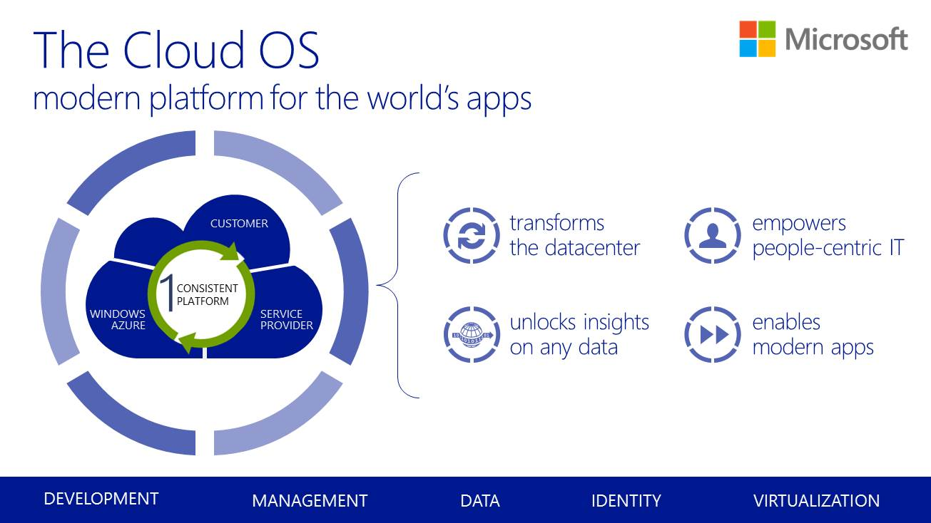
Donde?

Slide 16
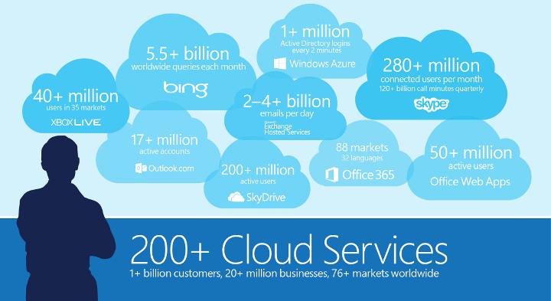
Donde?

Slide 17
Donde?
Mis servicios se cubran al 100%
Pueda reutilizar todo o al menos un 80% de mis aplicaciones o sistemas TI
La Escalabilidad este asegurada
El servicio sea un 24x7
La privacidad y seguridad este certificada
La Disponibilidad del servicio sea de un 99.1% UP
El soporte interno se dedique al negocio y no a la nube
Me estabilice los costes y pague por servicio
La proyección de costes a vista de 5 años no sea una montaña rusa

Slide 18




Como?
Descubre
Evalúa
Migra
Dirige

Slide 19
Como?
Define un Inventario inicial
Prioriza estratégicamente
Lanza de menor dificultad a mayor
Apégate al plan y que nadie te saque del
Involucra lideres poco a poco
Éxito tras éxito
Mide los impactos
Controla la gestión del cambio
Prioriza la formación
Pon a prueba la nube
Estresa tus sistemas

Slide 20
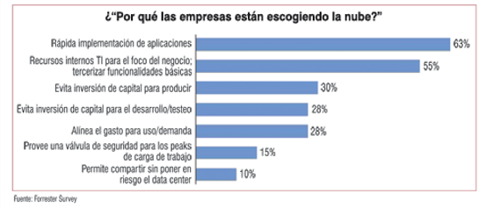
Por que?

Slide 21
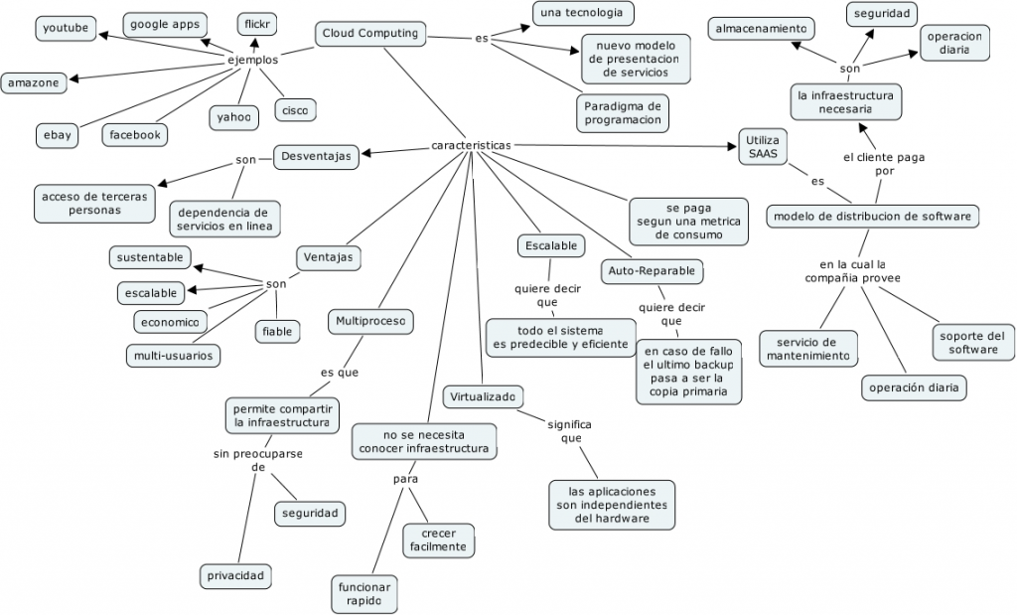
Por que?

Slide 22
Por que?
Pago por uso
Debo alinearme al mercado
Abrir nuevos canales de ventas
Debo dedicar mis recursos al negocio y no a mis sistemas
Los costes de producción se racionalizan y optimizan
Los tiempos de producción se reducen
El control de calidad es mayor y mas controlado
Servicio 24x7
Estabilidad en el servicio es de un 99.1% up

Slide 23

Con que?

Slide 24
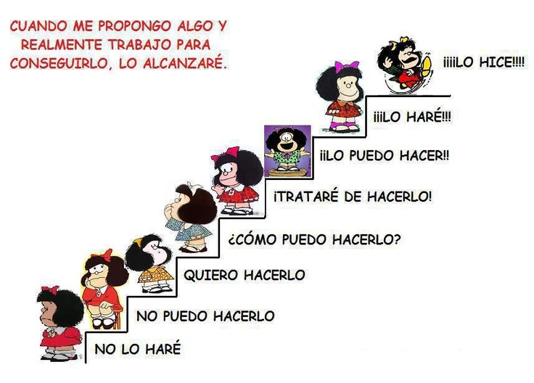
Con que?

Slide 25

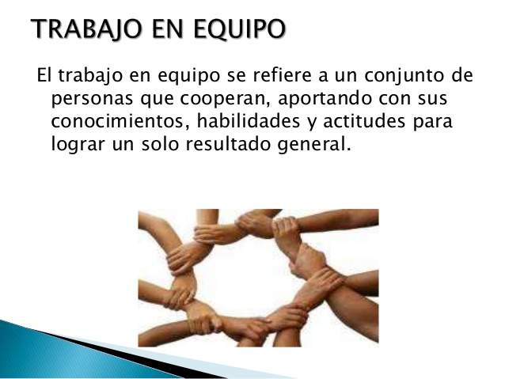
Con que?

Slide 26
Best Practices: siguientes pasos
Hazte un planning con fechas reales
Infórmate y asesórate con un Partner especializado
Genera pilotos internos interdepartamentales
Alinear los lideres de cada departamento
Formación continua especializada
Evita comprar el Ferrari antes de tener suegra
Mide continuamente
Plan de comunicación debe ser desde el minuto cero
Plan de formación corporativo online

Slide 27
Best Practices: siguientes pasos
Migra aplicaciones internas pequeñas
Migra la gestión documental
Migra la intranet
Migra aplicaciones de terceros o intégralas
Potencia y genera los canales nuevos de ventas
Conecto la nube apago los hierros
Saca provecho a las aplicaciones de la store
Reutiliza y maquilla tus sistemas
Controla el ROI siempre
Mide la calidad y el servicio de forma constante

Slide 28

Toma tu camino solo tu faltas, a que esperas????

Slide 29
Q&A

Slide 30
Marco Antonio Canales
OnlineTic / MVP Cluster
CEO, CTO
http://www.onlinetic.es
http://onlineticsharepoint.blogspot.com.es
@Marco_Canales

